Slide 1
Campaña para prevenir accidentes laborales
en el sector transporte
Piezas impresas
Especificaciones técnicas

Slide 2



Señaléticas conductas seguras (x3)
21,59 x 20 cm
27,94 x 21,59 cm
21,59 x 21,12 cm
PVC/Sintra de 3 mm
Impresión 4/0
Archivos incluyen una capa de troquelado

Slide 3


Adhesivo vehículo (x2)
Vinilo adhesivo de corte
Impresión 4/0
Archivo incluye una capa de troquelado
Alternativa 1
27,94 x 10,83 cm
Vinilo adhesivo transparente
Impresión 4/0 (+base blanco)
Impresión inversa (para pegar por dentro)
Alternativa 2
20 x 10 cm

Slide 4


Imanes de campaña (x2)
12 x 8 cm
Vinilo adhesivo de corte pegado sobre lámina imantada
Impresión 4/0
Archivo incluye una capa de troquelado

Slide 5




Stickers impresos (x4)
Vinilo adhesivo de corte
Impresión 4/0
Archivos incluyen una capa de troquelado
7,5 x 7,5 cm
7,9 x 7,9 cm
7,5 x 7,5 cm
7,5 x 7,5 cm

Slide 6

Colgante vehículo
5,8 x 12,5 cm
Cartulina 300 g
Impresión 4/4
Impresión por ambos lados (mismo diseño)
Terminación termolaminado por ambos lados
Archivo incluye una capa de troquelado

Slide 7




Materiales de bolsillo (x3)
Jefaturas
Personas trabajadoras
Personas conductoras
21,59 x 27,94 cm (carta abierto)
21,59 x 27,94 cm (carta abierto)
Papel couché 140 g brillante
Impresión 4/4
Impresión por ambos lados, por el borde largo
Plisado por la mitad, horizontal; luego plisado por la mitad, vertical
(ver referencia)
Papel couché 140 g brillante
Impresión 4/0
Plisado por la mitad, horizontal; luego plisado por la mitad, vertical
(ver referencia)
Referencia

Slide 8

Afiche Reglas de oro
50 x 70 cm
Papel couché 300 g mate
Impresión 4/0

Slide 9
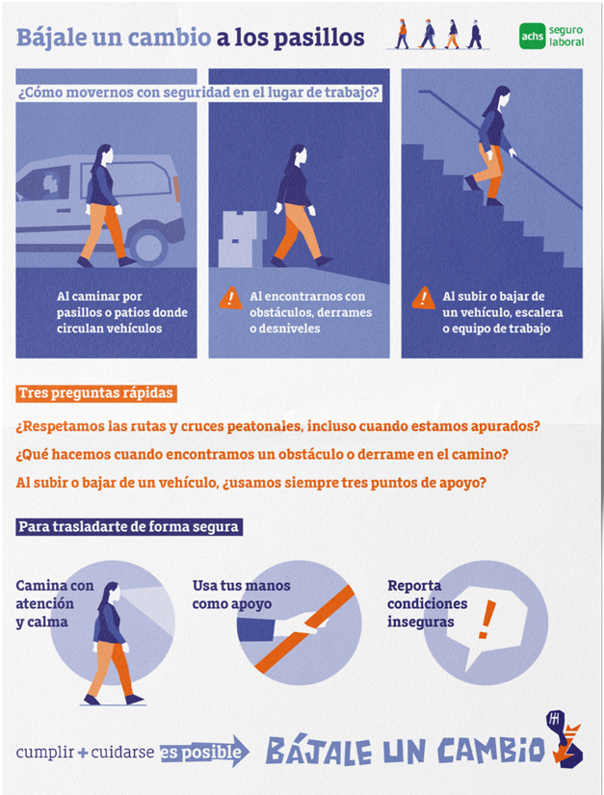
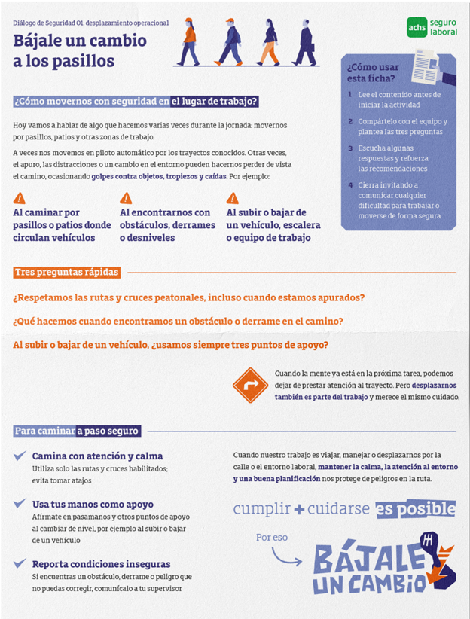
Diálogos de seguridad (x8)
21,59 x 27,94 cm (carta)
Papel couché 140 g glossy
Impresión 4/4
Impresión por ambos lados, por el borde largo

